Slide 1
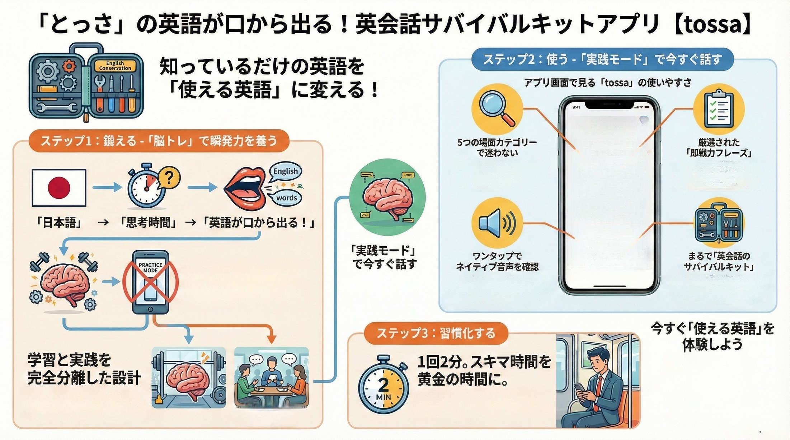
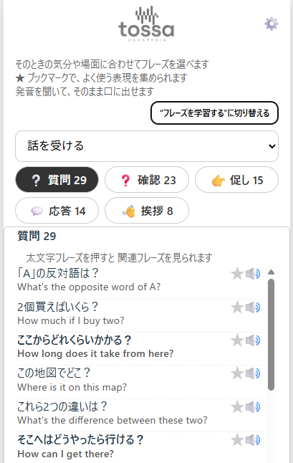
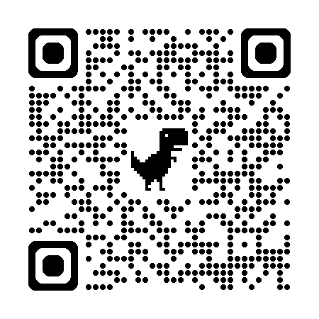
会話の場面を想定して、フレーズ分けがされ、今の使用に合わせて必要なフレーズにたどり着けます。
関連した言い方や別の言い方など、ネイティブがよく使うフレーズが一覧で見れるので、表現力が付きます。
考える前に口が動くレベルまで、日本語から英語への変換
トレーニングを繰り返すことで、
会話の瞬発力を養えます。
スピーカーアイコンをタップするだけで、正しい発音を聞いて
すぐに確認ができます。
苦手な、気になるフレーズに
★マークが付けれて、お気に入り
一覧も見ることができます。
場面で使えるフレーズ集もあるよ！
じっくりと鍛えるときには「学習モード」、
すぐに使いたいときは「実践モード」と、
目的を分けて集中できるから上達が早い。
短時間で完結するため、運動や休憩時間など、日常生活の中で無理なく
トレーニングを続けられます。
学習モード
実践モード
https://tossaspeak.web.app

Slide 2
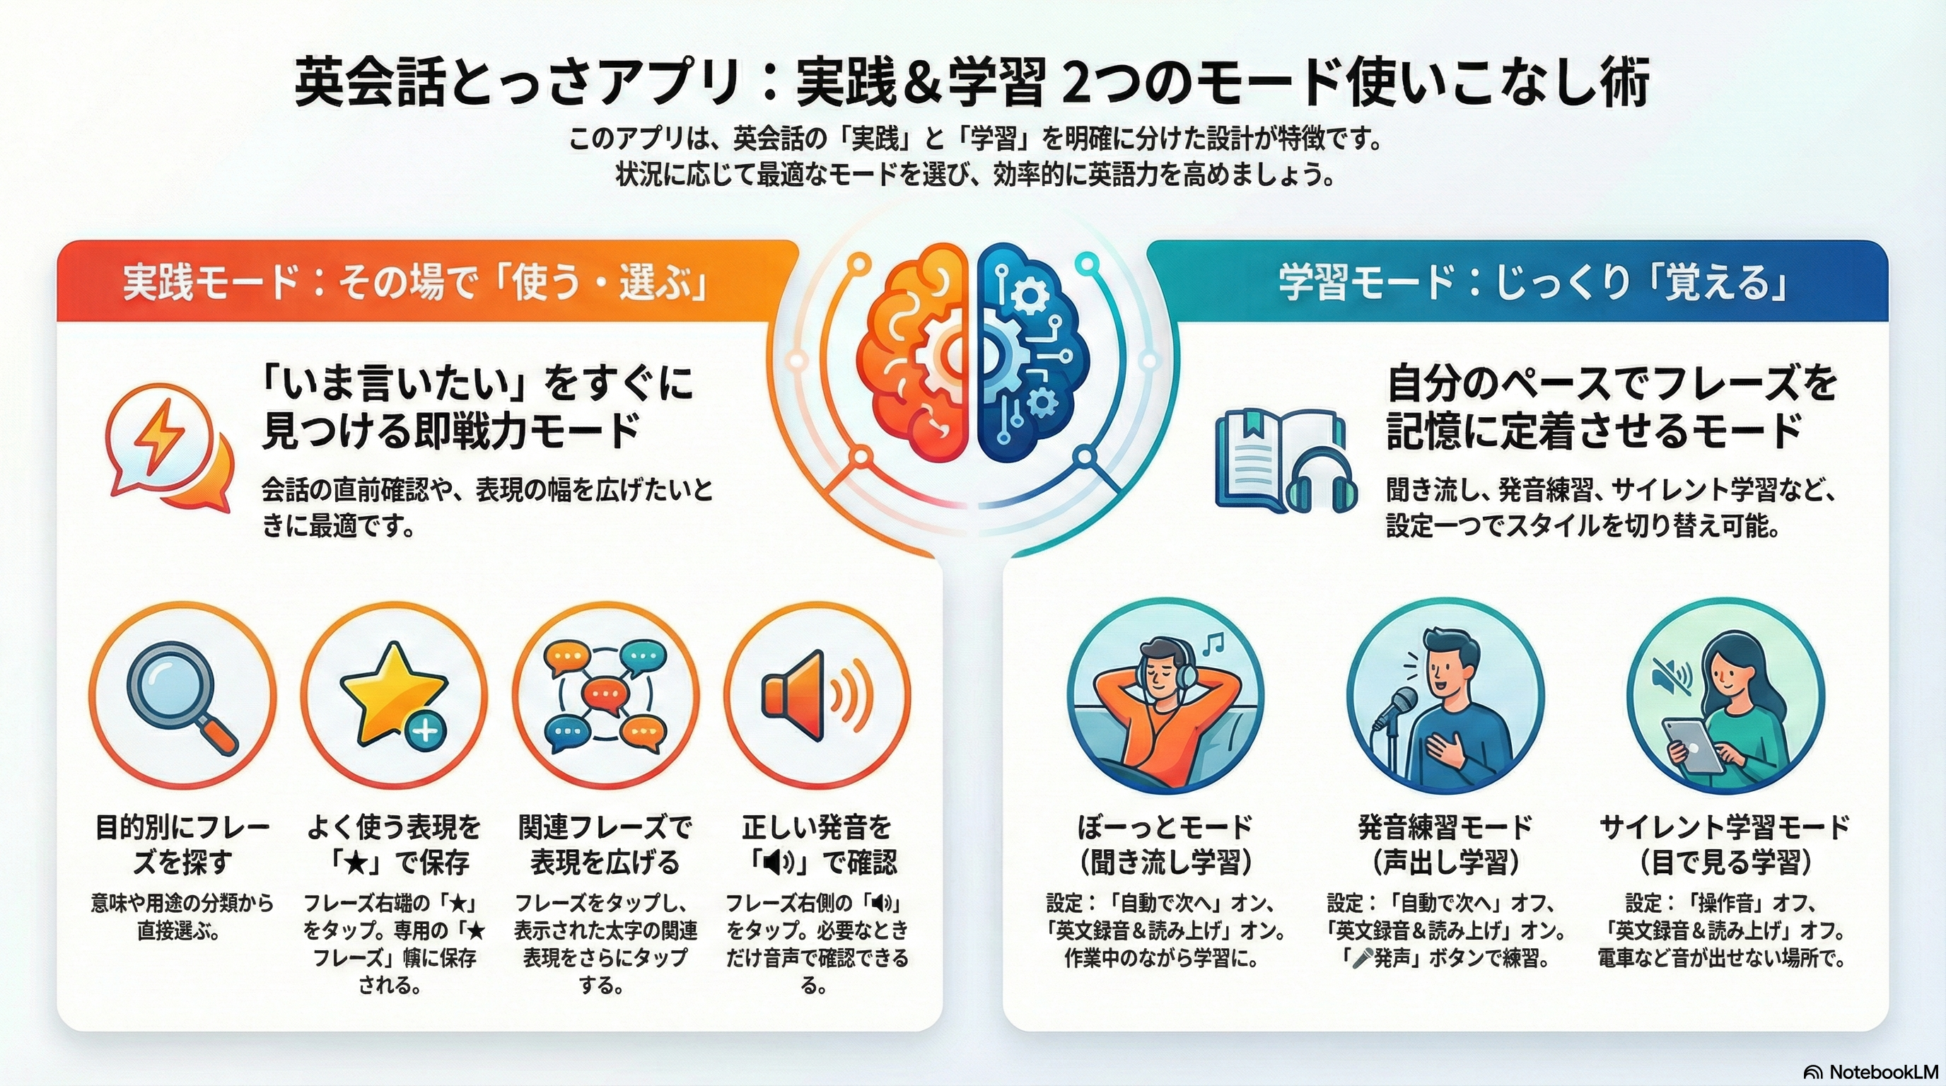
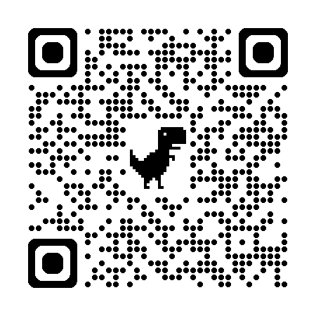
設定：Japanese Learning Modeをオンにすれば日本語のためのアプリになります。
魚が好きな方はこちらも

